Slide 1








Slide 2
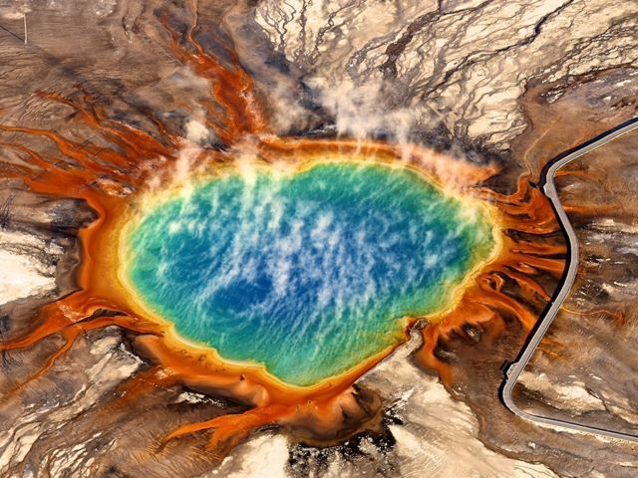
fuente de Yellowstone Park,

Slide 3
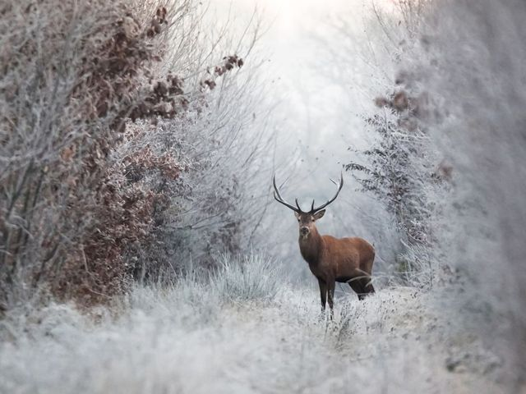
1 ciervo en el Refugio de Vida Silvestre, cerca de París, Francia.

Slide 4
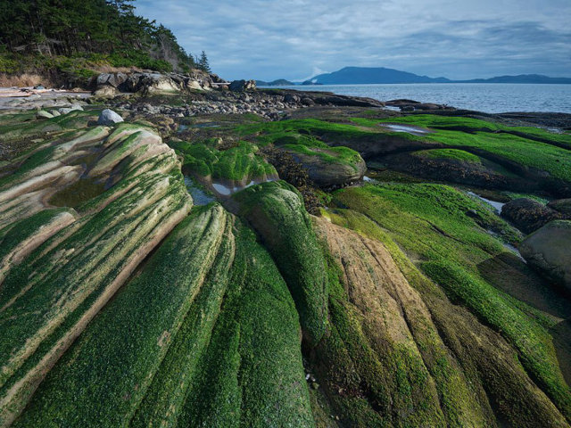
San Juan un archipiélago entre el Estrecho de Juan de Fuca y de Georgia y la isla de Vancouver y Seattle.

Slide 5
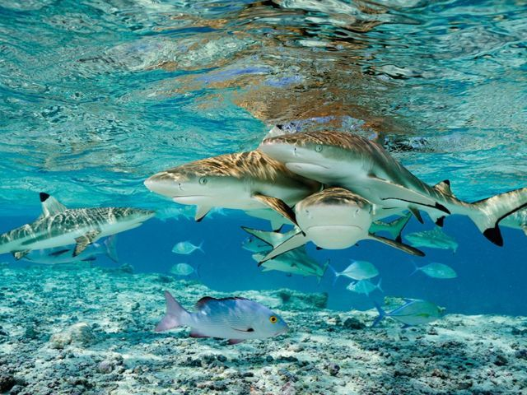
Chёrnoperye tiburón

Slide 6
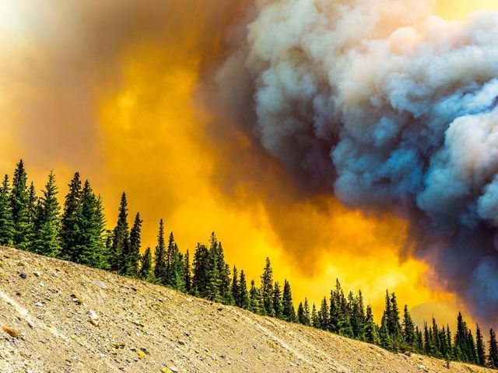
Fuego en Saskatchewan, Canadá.

Slide 7
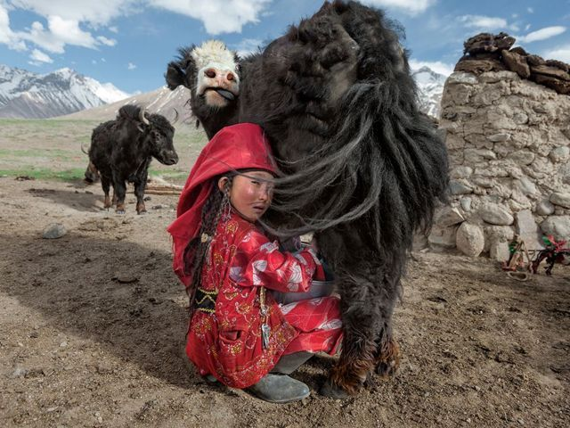
norte de Afganistán,

Slide 8
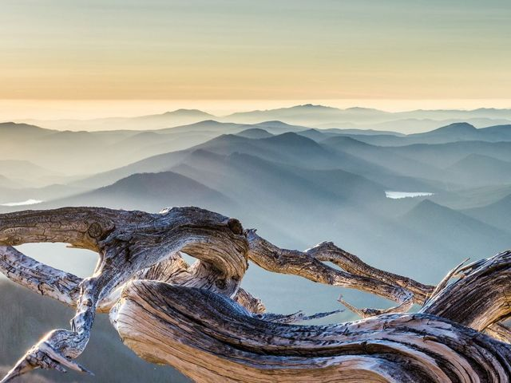
La belleza austera

Slide 9
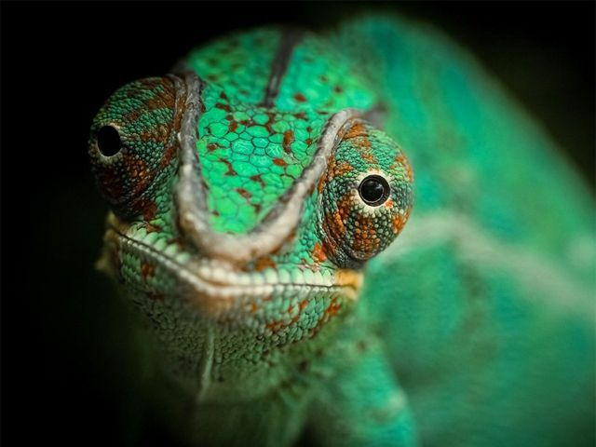
Ahora Verde
Los camaleones cambian de color dependiendo de su estado de ánimo, la temperatura, la luz y otros estímulos

Slide 10
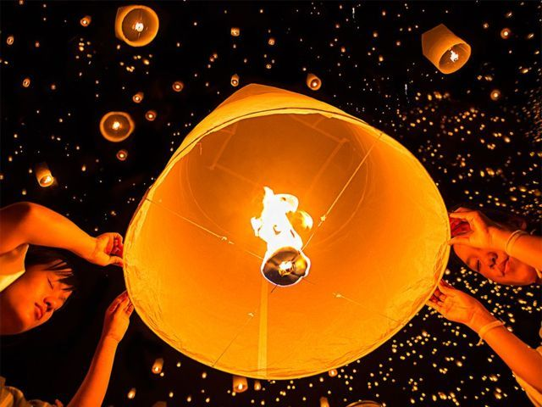
Linternas en el cielo de Tailandia

Slide 11
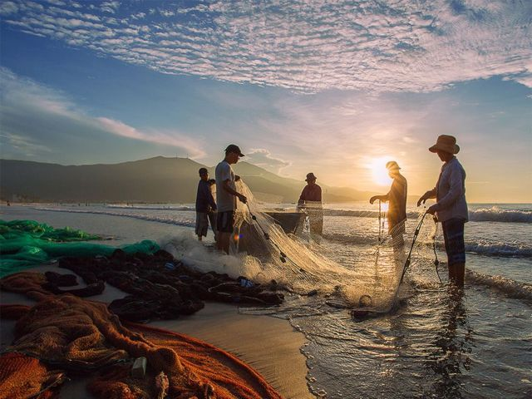
Pescadores en Da Nang, Vietnam

Slide 12
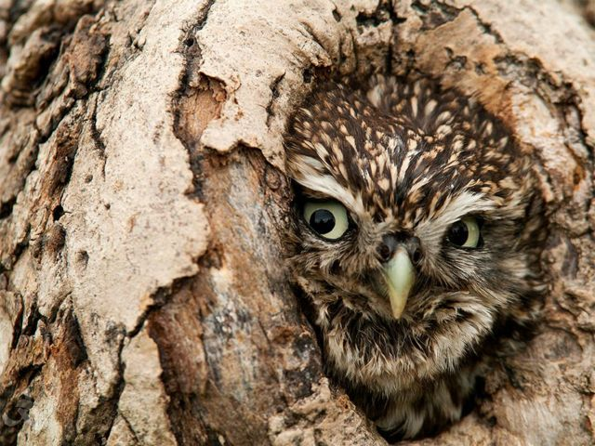
Búho en Northumberland, Reino Unido.

Slide 13
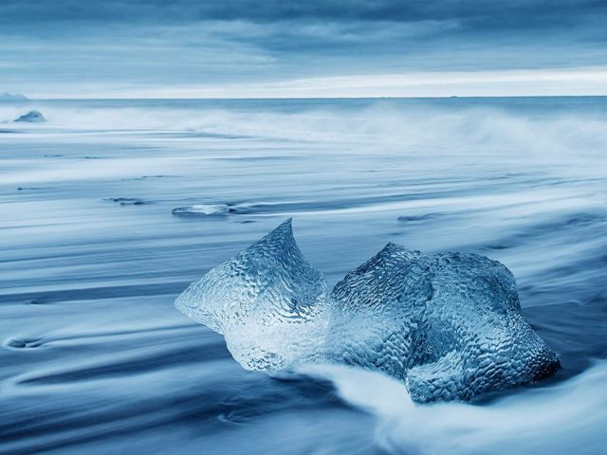
Playa de arena negra en el sureste de Islandia.

Slide 14
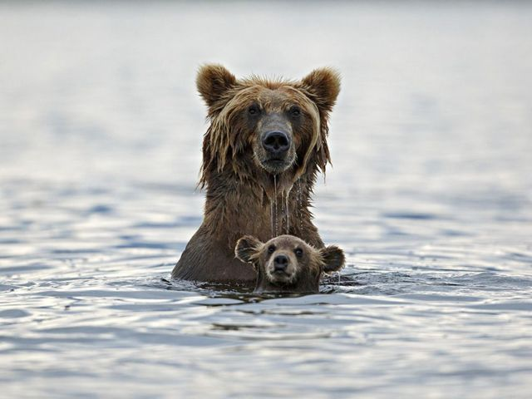
Osa y osezno nadando

Slide 15
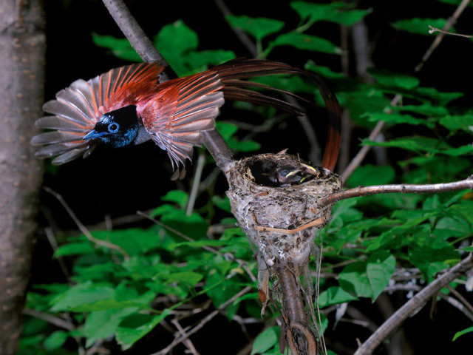
papamoscas de cola brillante

Slide 16
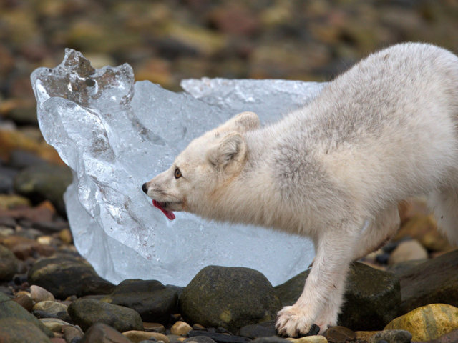
Zorro en la isla noruega de Ossian Zarza

Slide 17
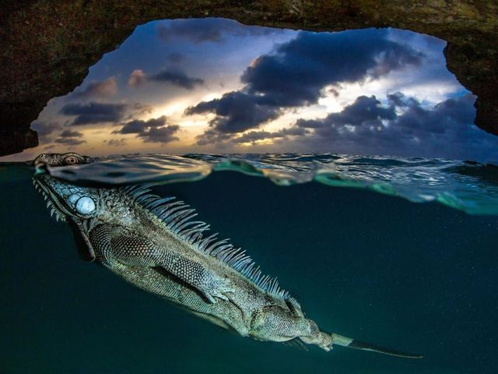
Iguana en la cueva

Slide 18
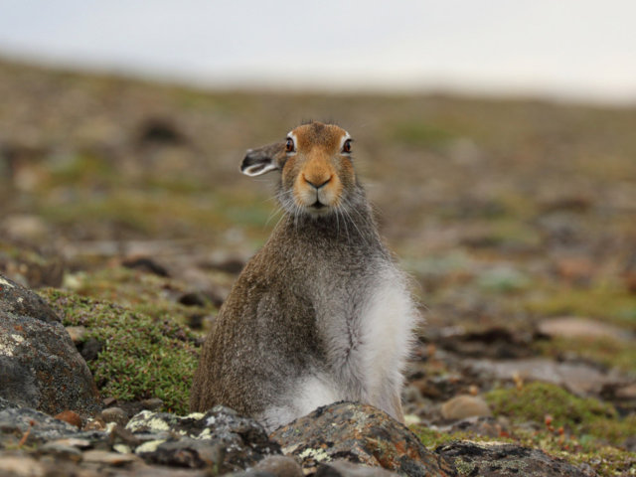
Liebre en la península de Taimyr

Slide 19
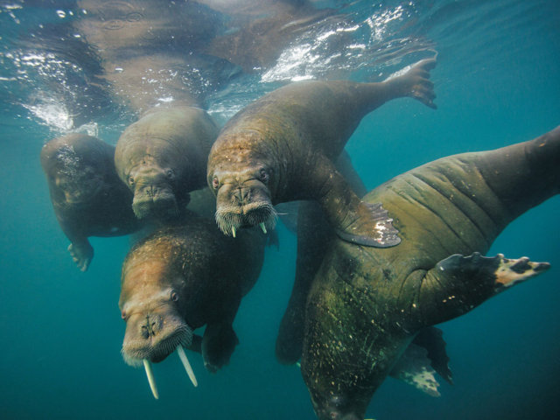
Morsas nadando en la isla de Francisco José cerca de Hooker Island

Slide 20
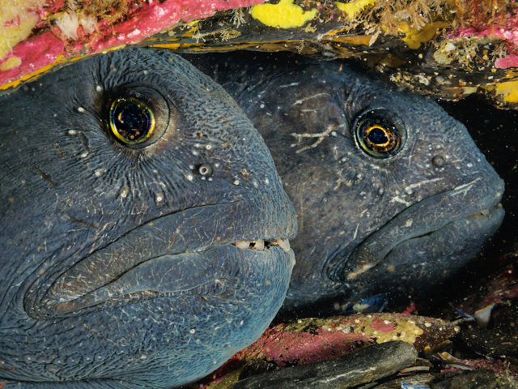
Un par de bagre rayado enclavado en su madriguera en la Bahía de Bonn (Canadá)

Slide 21
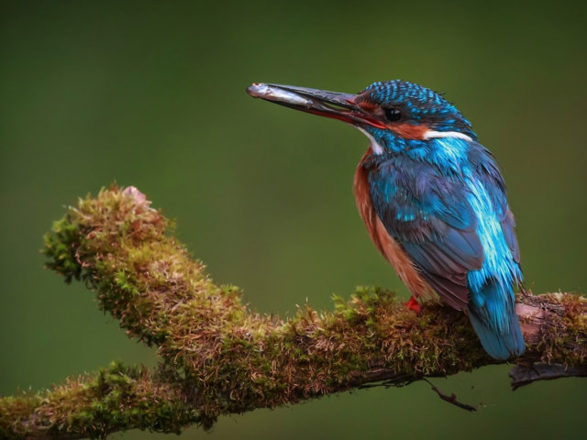
Hembra de Martin Pescador

Slide 22




Accede a la sección que desees desde aquí:
PPS Exclusivos
Dedicatorias | Fechas Especiales | Graciosos | Historia y arte | Lugares | Musicales
Naturaleza y Ciencias | Política | Reflexión | Religiosos | Románticos | Salud
Si deseas recibir pps periódicamente en tu correo electrónico subscríbete aquí:

